Slide 1
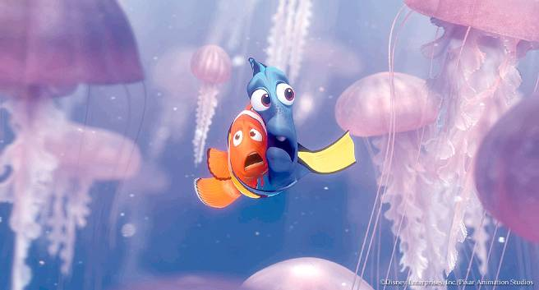
МОМЕНТЫ В ЖИЗНИ В жизни есть моменты, когда ты так сильно скучаешь по кому-то, что у тебя возникает желание извлечь его из своих воспоминаний и обнять его всерьёз!

Slide 2

Когда одна дверь закрывается, другая открывается; но бывает так, что мы уставимся надолго на что-либо закрытое и перестаем видеть всё другое, что остается открытым для нас.

Slide 3

Не руководись внешним видом, он может тебя обмануть. Не ищи богатства, даже это исчезнет. Следуй за тем человеком, который может тебя рассмешить – его улыбки достаточно, чтобы тебе стало светло в хмурый день. Найди такого человека в своем сердце.

Slide 4
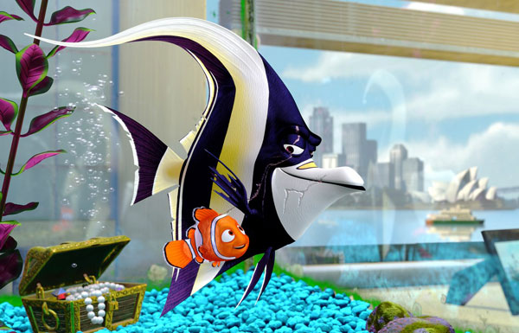
Мечтай о том, о чем хочешь мечтать. Иди туда, куда хочешь идти. Знай то, что ты хочешь знать.... у тебя есть только 1 жизнь и 1 возможность чтобы сделать всё то, что ты хочешь/что ты задумал

Slide 5

Самый счастливый не тот, у кого есть “всё самое лучшее”, а тот кто умеет извлекать самое лучшее из всего того, что встречается на его пути.

Slide 6

Я надеюсь у тебя будет… … достаточно счастья, чтобы тебе было сладко … достаточно испытаний, чтобы сделать тебя сильным … достаточно печали, чтобы оставаться человечным … достаточно надежды, чтобы ты был счастливым

Slide 7
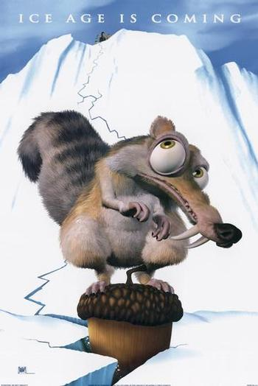
Самое яркое будущее всегда основывается на забытом прошлом. Ты не сможешь идти вперёд, пока не оставишь свои неудачи и огорчения далеко позади

Slide 8

Когда ты родился, ты заплакал и остальные улыбнулись. Проживи свою жизнь так, чтобы когда она закончится
ты улыбался

Slide 9
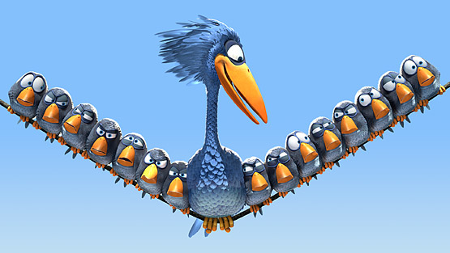
Пошли это сообщение всем тем людям, которые важны для тебя; тем, которые тебя заставят СМЕЯТЬСЯ, когда тебе это необходимо; тем, которые заставляли тебя видеть положительные стороны там, где ты не видел ничего, кроме темноты; тем, кого ты ценишь; тем, кто для тебя что-то значит……. поэтому и я послал тебе это сообщение.

Slide 10
Не считай годы считай воспоминания!
Don't count the years - count the memories!

